Slide 1
생성모델링 Chapter 1

Slide 2
학습 목표는 아래와 같다.
1. 생성모델링
What to learn
생성 모델링 의미
판별 모델링과의 차이
학습에 필요한 수학 개념 및 프레임 워크
확률 기반의 생성 모델 첫번째 : 나이브 베이즈 예제
나이브 베이즈 예제의 실패 원인 분석

Slide 3
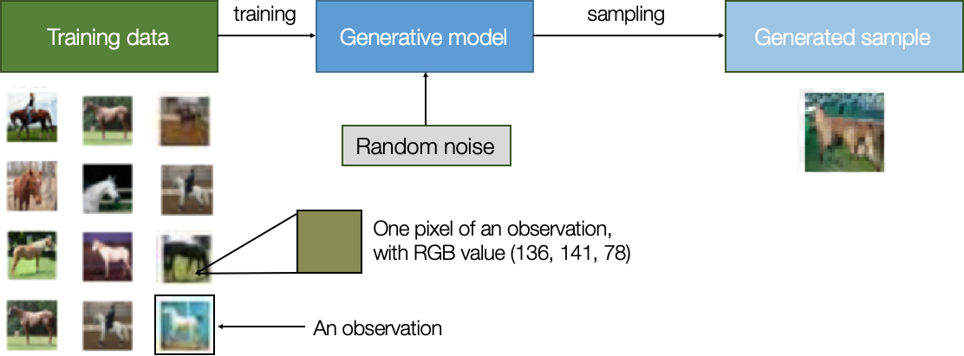
확률 모델의 관점에서, 생성 모델링이란 데이터셋을 생성하는 방법을 기술한 것이다.
1.1 생성모델링이란?
각 샘플은 많은 특성으로 구성
이미지 생성 문제일 경우 특성은 개별 픽셀 의미
생성 모델은 결정적이 아닌 확률적
훈련 데이터셋에 있을 것 같은 새롭고 완전히 다른 샘플을 생성하는 것이 목표

Slide 4
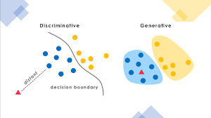
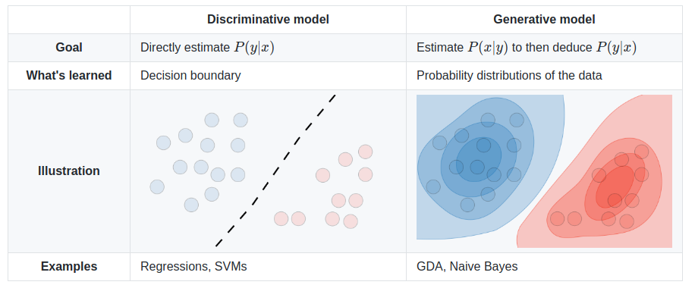
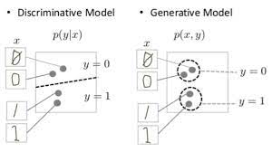
생성 모델링 VS 판별 모델링
1.1 생성모델링이란?

Slide 5
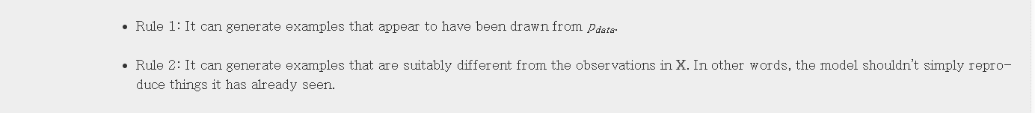
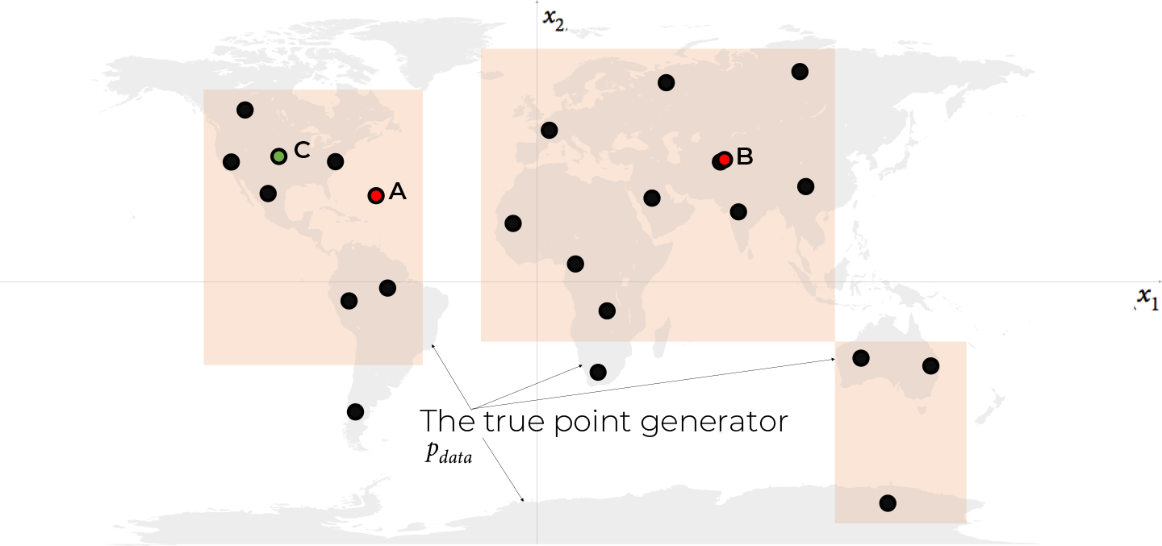
생성 모델링 프레임워크
1.1 생성모델링이란?
A : 규칙 1 위반
B : 규칙 2 위반
C : 성공

Slide 6
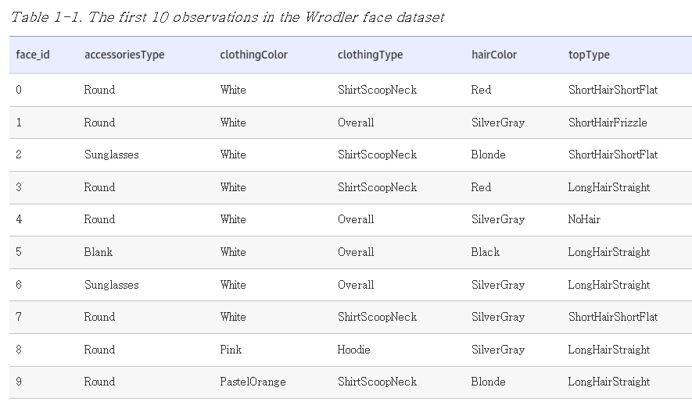
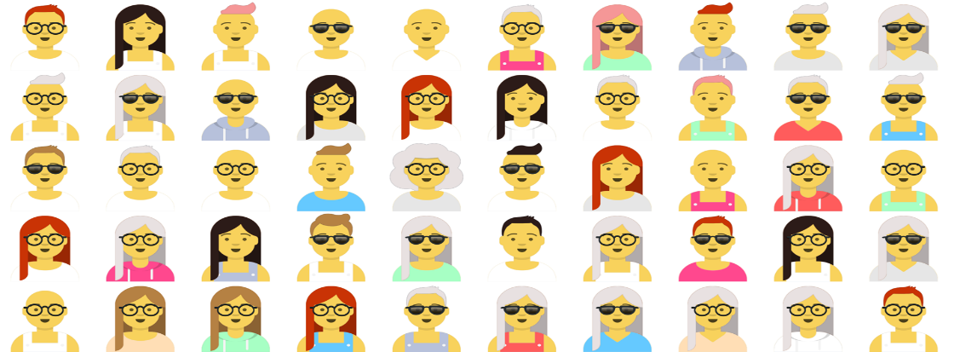
First Probabilistic Generative Model
1.2 확률적 생성 모델
Wrodl dataset
5 features, (accessoriesType, clothingColor, clothingType, hairColor, topType)
There are 7 × 6 × 3 × 4 × 8 = 4,032 different combinations of these features
The goal of generative modeling
to use these observations to build a p_{model} that can accurately mimic the observations produced by p_{data}.

Slide 7
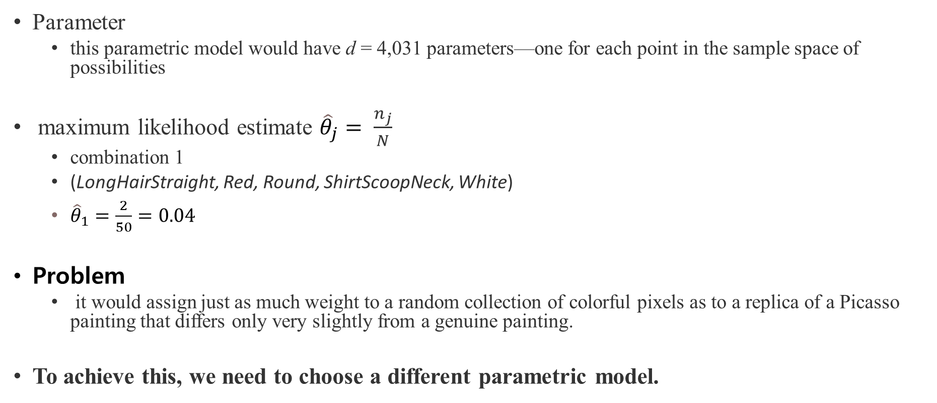
First Probabilistic Generative Model
1.2 확률적 생성 모델
Parameter
this parametric model would have d = 4,031 parameters—one for each point in the sample space of possibilities
maximum likelihood estimate ${\hat{θ}}_{j}= \frac{n_{j}}{N}$
combination 1
(LongHairStraight, Red, Round, ShirtScoopNeck, White)
${\hat{θ}}_{1}=\frac{2}{50}=0.04$
Problem
it would assign just as much weight to a random collection of colorful pixels as to a replica of a Picasso painting that differs only very slightly from a genuine painting.
To achieve this, we need to choose a different parametric model.

Slide 8

Naive Bayes
1.2 확률적 생성 모델
Naive Bayes assumption
each feature x_{j} is independent of every other feature x_{k.}
p ( x j | x k ) = p ( x j )
Parameter
This model is defined by only 7 + 6 + 3 + 4 + 8 – 5 = 23 parameters.
Figure 1-8. Ten new Wrodl styles, generated using the Naive Bayes model

Slide 9
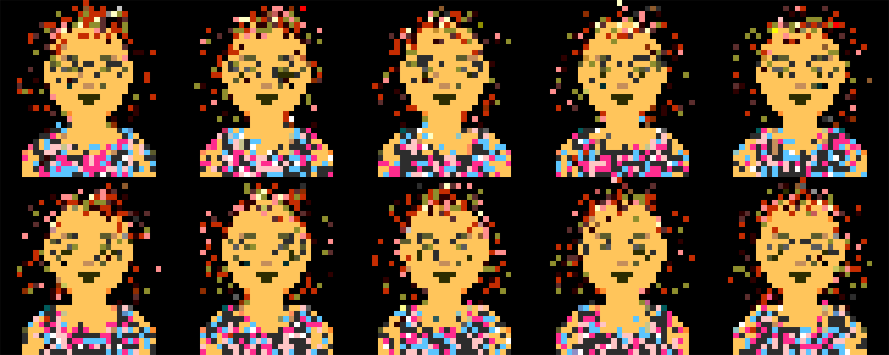
Why is this?
1.3. 생성모델의 난관
픽셀은 상호 연관성이 크며, 샘플이 나올 수 있는 공간은 매우 거대함.
그러므로 픽셀을 독립적으로 샘플링하여 의미 있는 얼굴 이미지를 출력하는 것은 거의 불가능함.
위 이유들로 인하여 나이브 베이즈 모델로 실제 이미지를 처리하였을 때 성능이 안좋음.

Slide 10
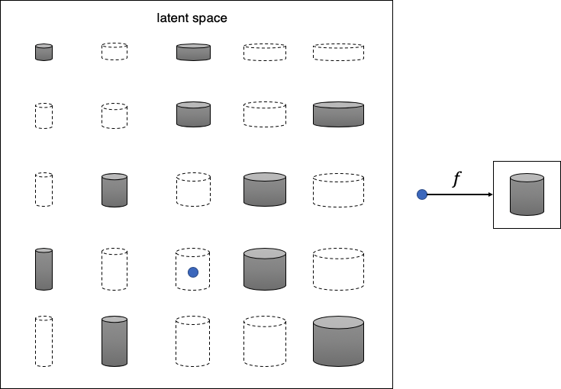
Representation Learning(표현 학습)
1.3. 생성모델의 난관
we describe each observation in the training set using some low-dimensional latent space and then learn a mapping function
Figure 1-12. The latent space of biscuit tins and the function f that maps a point in the latent space to the original image domain

Slide 11
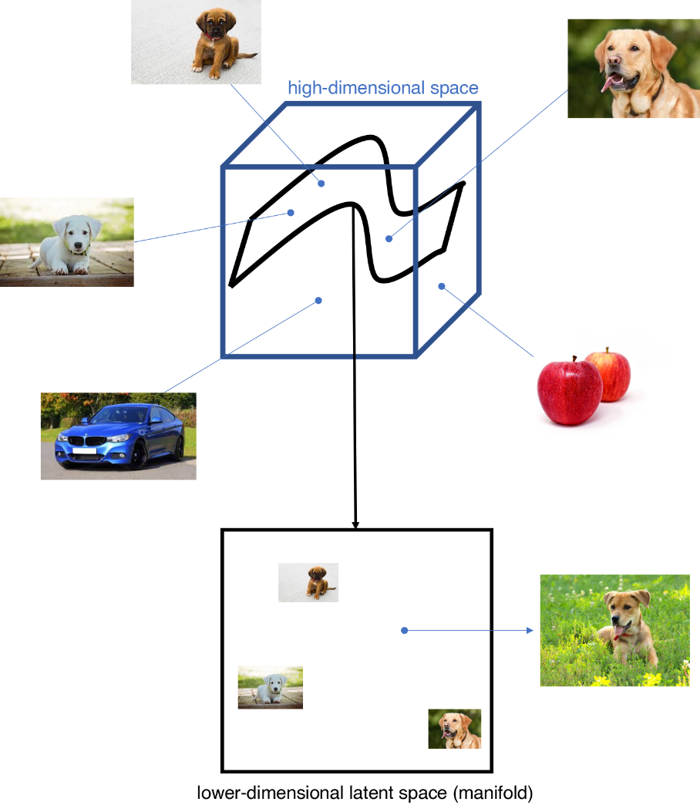
Representation Learning(표현 학습)
1.3. 생성모델의 난관
representation learning establishes the most relevant high-level features
Figure 1-13. The cube represents the extremely high-dimensional space of all images; representation learning tries to find the lower-dimensional latent subspace or manifold on which particular kinds of image lie (for example, the dog manifold)

